Slide 1

DESAFÍO 1 Análisis exploratorio de un dataset de precios de propiedades
GRUPO 5
Diez, agustín
Kantor, luna
Suárez Gurruchaga, carlos r.

Slide 2

contenido
INTRODUCCIÓN
Descripción del problema
Descripción del dataset
PROCEDIMIENTO
Pasos iniciales
Limpieza del dataset
IMPUTACIÓN DE VALORES
Criterios para imputar
ANÁLISIS Y CONCLUSIONES
Modo de imputar por variable
Manejo de los outliers

Slide 3
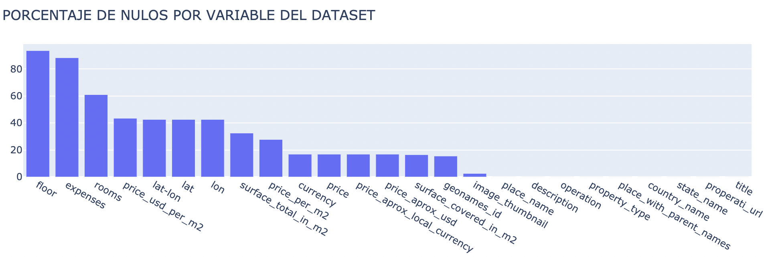
INTRODUCCIÓN

Slide 4
Analisis de columnas
VARIABLES EN RELACION AL PRECIO DE LA PROPIEDAD
price_per_m2 (CONTINUA)
price_usd_per_m2 (CONTINUA)
price (CONTINUA)
price_aprox_local_currency (CONTINUA)
price_aprox_usd (CONTINUA)
currency (CATEGORICA)
VARIABLES EN RELACION CON LA SUPERFICIE DE LA PROPIEDAD
surface_total_in_m2 (CONTINUA)
surface_covered_in_m2 (CONTINUA)
VARIABLES QUE NOS DAN UNA DESCRIPCION SOBRE LA PROPIEDAD
floor (CATEGORICA)
rooms (CATEGORICA)
expenses (CATEGORICA)
operation(CATEGORICA)
description
title
image_thumbnail
properati_url

Slide 5
Analisis de columnas
VARIABLES EN RELACION AL LUGAR DONDE SE ENCUENTRA LA PROPIEDAD
property_type (CATEGORICA)
place_name (CATEGORICA)
state_name (CATEGORICA)
place_with_parent_names (CATEGORICA)
geonames_id (GEOREFERENCIAL)
lat-lon (GEOREFERENCIAL)
lat (GEOREFERENCIAL)
lon (GEOREFERENCIAL)

Slide 6
LIMPIEZA INICIAL
Se eliminan del DATASET los siguientes registros:
Duplicados (criterio: “price”, ”place_name”, ”title”, ”surface_total_in_m2”).
Error en ingreso de superficie.
Superficie total nula.
Registros con mayores m2 cubiertos que totales.
Superficies de 20 Hectáreas.
Departamentos que violan los límites permitidos (18m2 < m2 < 750m2)
Precios de venta con valor 0.
Se observó “propiedad falsa” en campo descripción.
Propiedades de pozo, que aun estén en construcción, o que sean para inversión (precio no sirve para poder predecir el target value en una siguiente etapa).
Registros con su ubicación mal ingresada(place_name=capital federal).
Propiedades que tengan un piso superior al 56 (Alvear Tower, edificio mas alto).

Slide 7
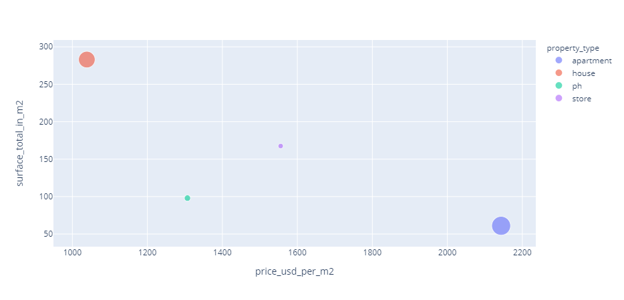
ANÁLISIS DE DATASET
Si graficamos la superficie total en m2 en función del precio en usd por m2.
Las casas son las propiedades que tienen el precio mas bajo en relación a sus metros cuadrados.
Los departamentos son las propiedades que mayor valor por metro cuadrado tienen.
La mayoría de los inmuebles publicados son departamentos, seguidos por las casas (Tamaño de los dots).

Slide 8
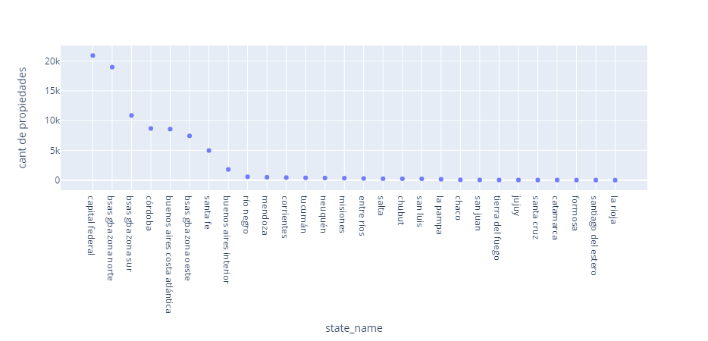
ANÁLISIS DE DATASET
De un total de 86.039 registros, observamos la distribución de las propiedades:
- El 58% se concentra en CABA y alrededores (Bs. As. Zona Norte, Bs. As. Zona Sur)
- Casi un 25% del total de propiedades del Dataset se encuentra concentrada solo en la Ciudad de Buenos Aires.

Slide 9
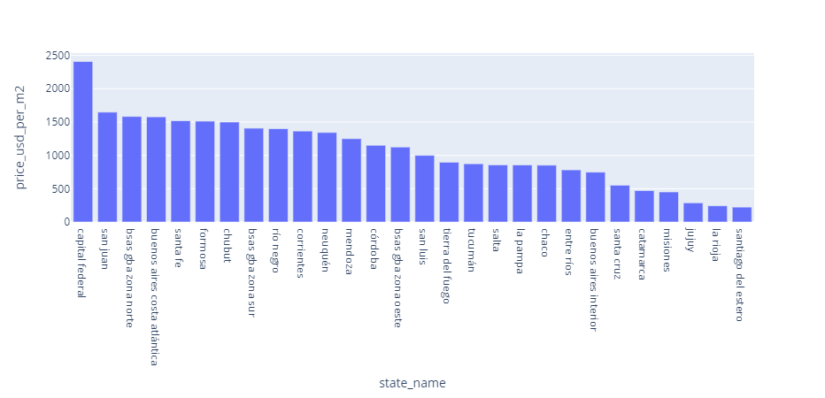
ANÁLISIS DE DATASET
Los precios en dólares por m2 ordenados por región se corresponden con el siguiente gráfico:

Slide 10

Primera IMPUTACIÓN DE VALORES (place name,SURFACE_COVERED_IN_M2,SUPERFICIE TOTAL EN M2)
“PLACE NAME” a partir de “place_with_parent_names”,
place_with_parent_names = |country_name|state_name|place_name|.
Excepcion (|Mar del Plata|Centro|).
“surface_covered_in_m2” a partir de “descripción”, utilizando un criterio acotado entre q10(65m2) <x< q90(404.9m2).
“SUPERFICIE TOTAL EN M2” a partir de ”description”, utilizando un criterio acotado entre 44m2 <x< 700m2 (cuantiles que encierran el 60% de los valores alrededor de su mediana).

Slide 11
Primera IMPUTACIÓN DE VALORES (PRECIO USD POR M2)
“PRECIO USD POR M2” [nueva columna TARGET]
Creamos PRECIO USD POR M2 a partir de:
price_usd_per_m2.
price(currency=usd).
surface_total_in_m2.

Slide 12
IMPUTACIÓN DE VALORES (PRICE)
“price_aprox_local_currency” y “price_aprox_usd” son atributos que no dieron información para poder imputar a PRICE.
Se dropeó registros con moneda “UYU” y “PEN”. Solo nos quedamos con valores “USD” y “ARS”.
Se busco imputar a partir de description valores de price q1>x>q3 ($ Y u$d).
Creamos PRICE, CURRENCY y PRECIO USD(PRECIO USD POR M2 y SUPERFICIE TOTAL EN M2).

Slide 13
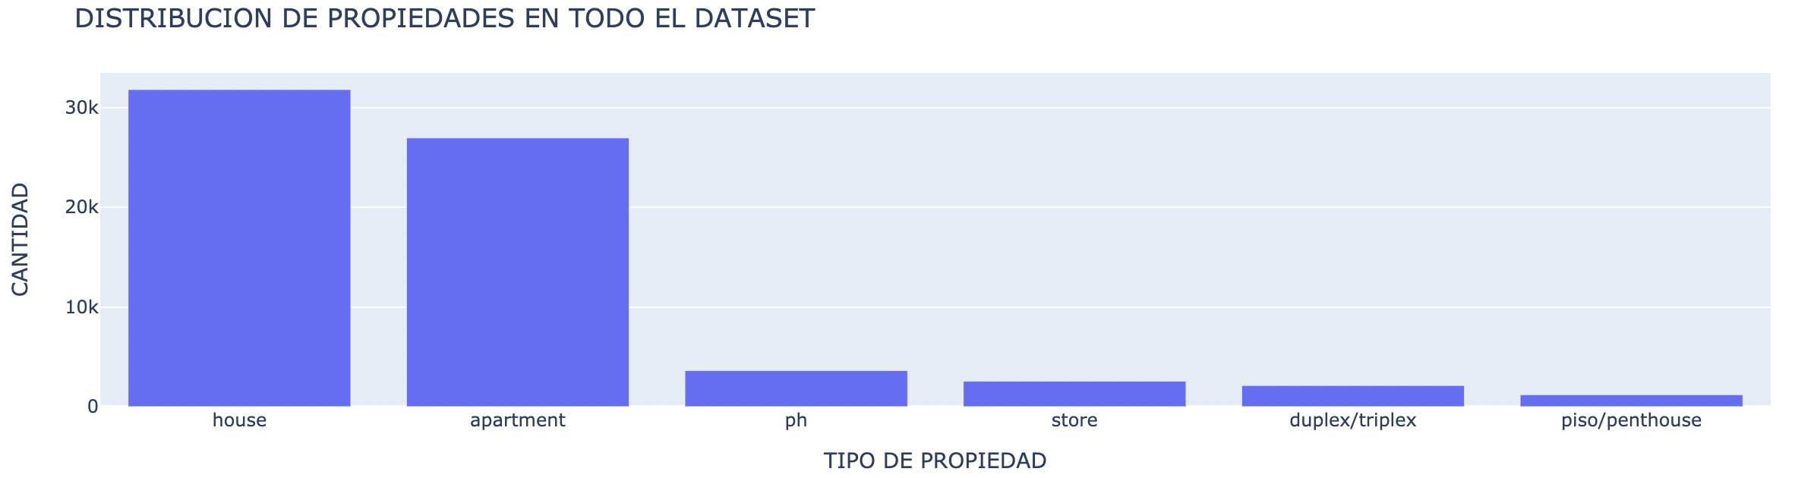
IMPUTACIÓN DE VALORES (TIPO DE PROPIEDAD)
“TIPO DE PROPIEDAD” [nueva columna]
Se toma de base la columna “property_type”, y se agregan nuevos tipos de propiedad a las ya existentes (Apartment, House, Store, PH)
Duplex / Triplex (2301 registros)
Piso / Penthouse (1263 registros)

Slide 14
IMPUTACIÓN DE VALORES
“ambientes_regex” [nueva columna]
Se propone buscar en description cantidad de ambientes a través de un regex.
Resulta más fiable para la determinación, que la columna rooms original, con gran cantidad de NaN.
- Columnas auxiliares nuevas
1. Se propone buscar en description la presencia de las siguientes funcionalidades:
Parrilla
Cochera
Pileta
Sum
Solarium
Gym
Balcón
Jardín
Lavadero
Quincho
Patio
“a estrenar”

Slide 15
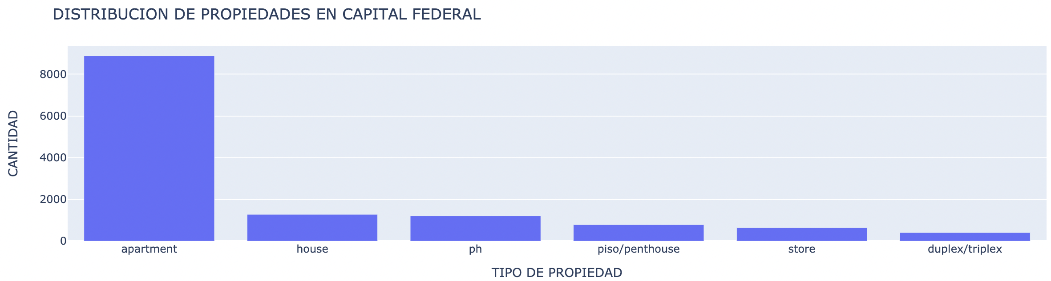
Aclaracion:
Debido a razones de tiempo, decidimos trabajar solo las propiedades ubicadas en Ciudad de Buenos Aires, a partir
de esta etapa. [20.904 registros]

Slide 16
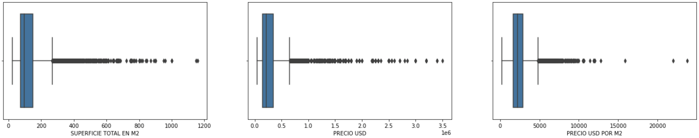
OUTLIERS
PRECIO USD POR M2
DEPENDE PRINCIPALMENTE DE SURFACE TOTAL IN M2 Y PRECIO USD.

Slide 17
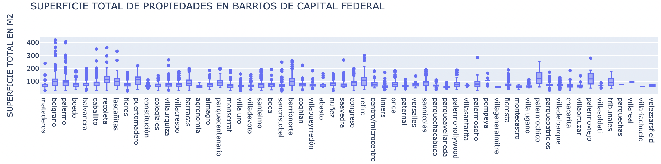
OUTLIERS (SUPERFICIE TOTAL EN M2)

Slide 18
OUTLIERS (SUPERFICIE TOTAL EN M2)
Dos criterios :
Análisis grafico, por barrio, propiedad a propiedad.
Apartamentos.
Casas.
PH.
Análisis a partir de quantiles [q1 - 1.5 *RIC < q < q3 + 1.5*RIC]
Store.
Duplex/Triplex.
Pisos/Penthouse.
Propiedades no comunes como naves industriales, hoteles, etc, fueron dropeadas.

Slide 19
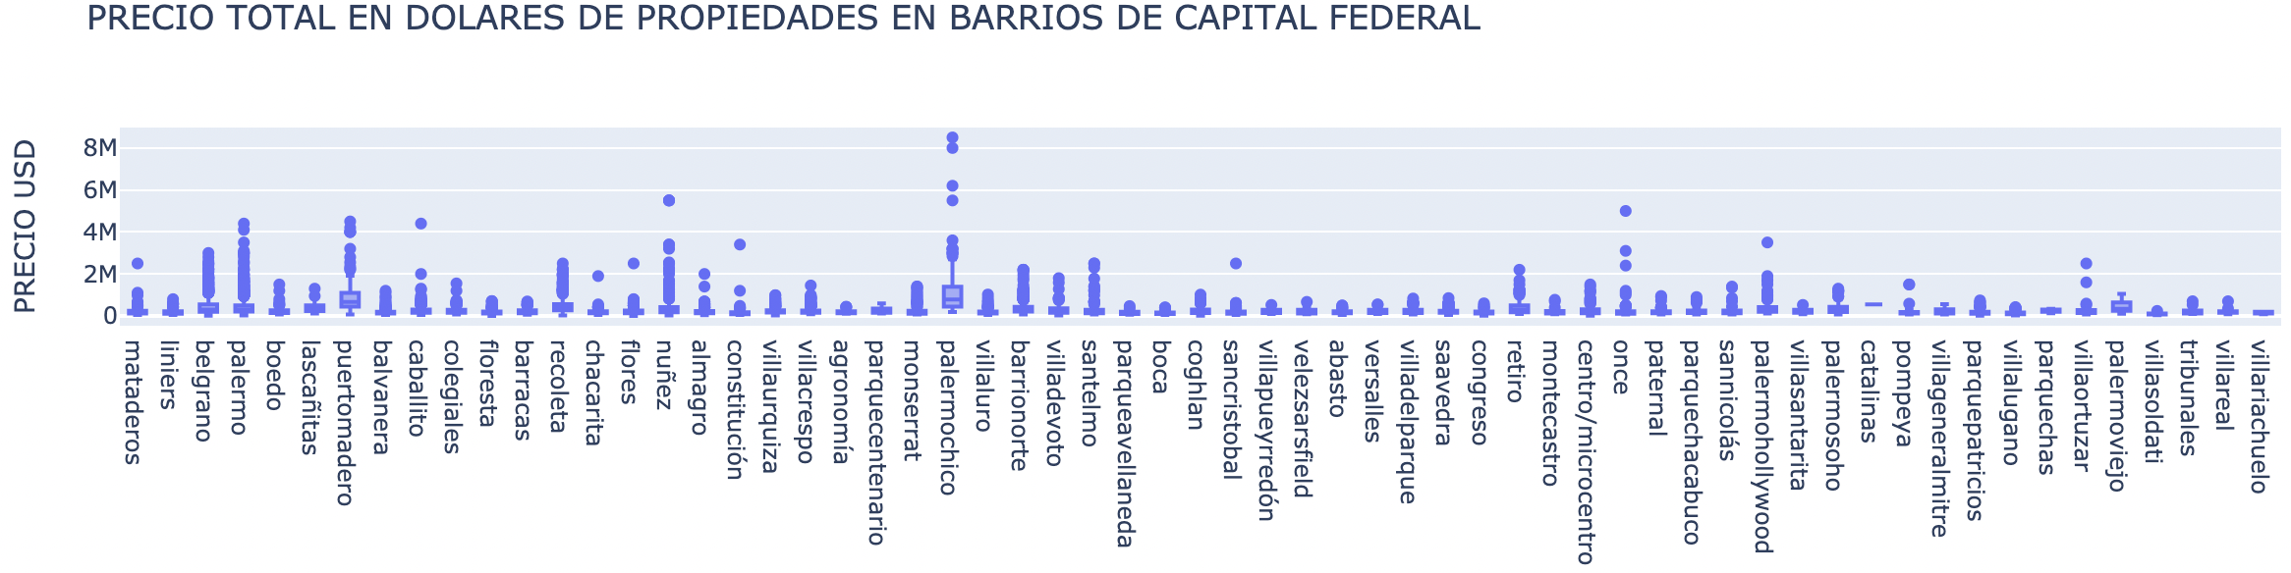
OUTLIERS (PRICE USD)
Para los precios, utilizamos el analisis de los quantiles, separando por tipo de propiedad.
Tambien, realizamos simulaciones con la plataforma de Zonaprops, para valores dudosos de precios.

Slide 20
Nuevas variables categóricas (ZONAS COMUNALES)
Se pueden correlacionar las siguientes variables para ver cómo es la relación entre ellas de acuerdo al punto geográfico de la ciudad:
PRECIO USD POR M2
PRECIO USD
Expenses
SUPERFICIE TOTAL EN M2
Se divide CABA en zonas de comunas siguiendo el siguiente criterio:
NORTE: comunas 12,13,14,15
OESTE: comunas 9,10,11
ESTE: comunas 1,2,3
SUR: comunas 4,8
CENTRO: comunas 5,6,7

Slide 21
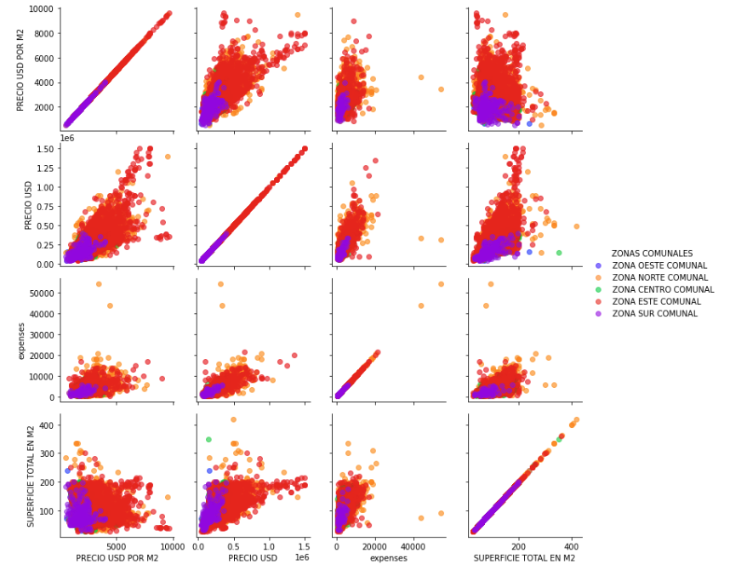
ANALISIS DE CORRELACION (APARTAMENTOS CABA)
CONCLUSIONES
Zonas comunales Norte y Este son las que presentan los departamentos mas caros, mientras que la Zona comunal Sur, es la que presenta los mas económicos.
Las Zonas comunales Norte y Este, tambien son los que presentan los departamentos con mas SUPERFICIE TOTAL EN M2.
Podemos ver que logicamente hay una correlacion POSITIVA con el PRECIO USD.
Podemos ver que hay una correlación POSITIVA con el valor de las EXPENSAS del departamento, departamentos ubicados en zonas mas costosas o que tienen mas amenities, suelen tener un PRECIO USD POR M2 mayor.
Podemos ver que hay una correlación POSITIVA con el valor de SUPERFICIE del departamento.

Slide 22
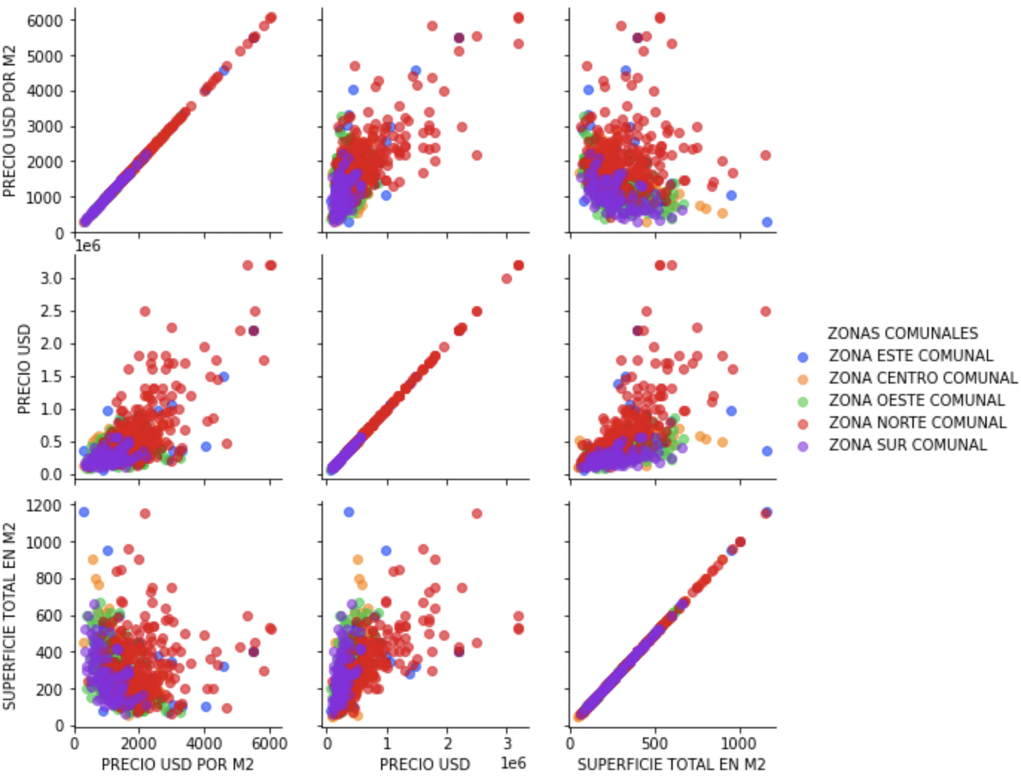
ANALISIS DE CORRELACION (HOUSE CABA)
CONCLUSIONES
Podemos observar que las casas mas costosas se encuentran en la Zona Norte comunal.
Podemos ver que hay una correlación POSITIVA con el PRECIO USD.
Podemos observar que las casas mas grandes se encuentran en la Zona Este comunal y Zona Norte Comunal.

Slide 23
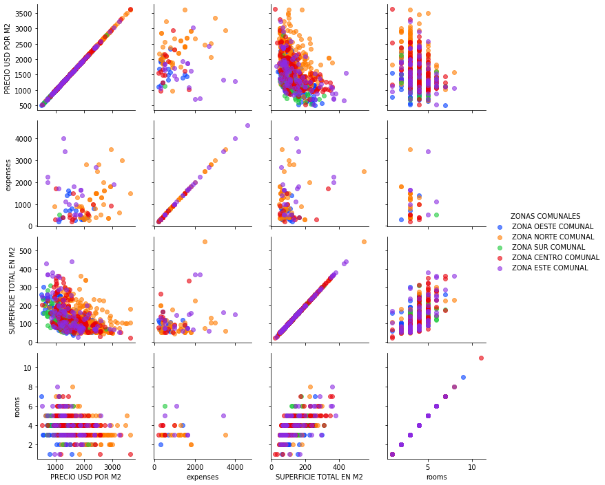
ANALISIS DE CORRELACION (PHs CABA)
CONCLUSIONES
Los PH que mayores EXPENSAS pagan, se encuentran en la ZONA ESTE COMUNAL y la ZONA NORTE COMUNAL.
Los PH de mayores dimensiones los encontramos en la ZONA ESTE COMUNAL y la ZONA NORTE COMUNAL.
Podemos ver que hay una correlación `NEGATIVA` entre el PRECIO USD POR M2 y las SUPERFICIES que ocupa el PH, a medida que aumentan las dimensiones de los PH, el PRECIO USD POR M2, va disminuyendo.
Podemos ver que hay una correlacion `NEGATIVA` entre el PRECIO USD POR M2 y la cantidad de ambientes del PH, lo cual esta relacionado con la conclusion anterior sobre las dimensiones del PH.
Podemos ver que hay una correlacion `POSITIVA` entre el PRECIO USD POR M2 y las EXPENSAS que paga el PH, esto se debe probablemente, porque PHs ubicados en zonas mas costosas pagan mayores expensas.

Slide 24
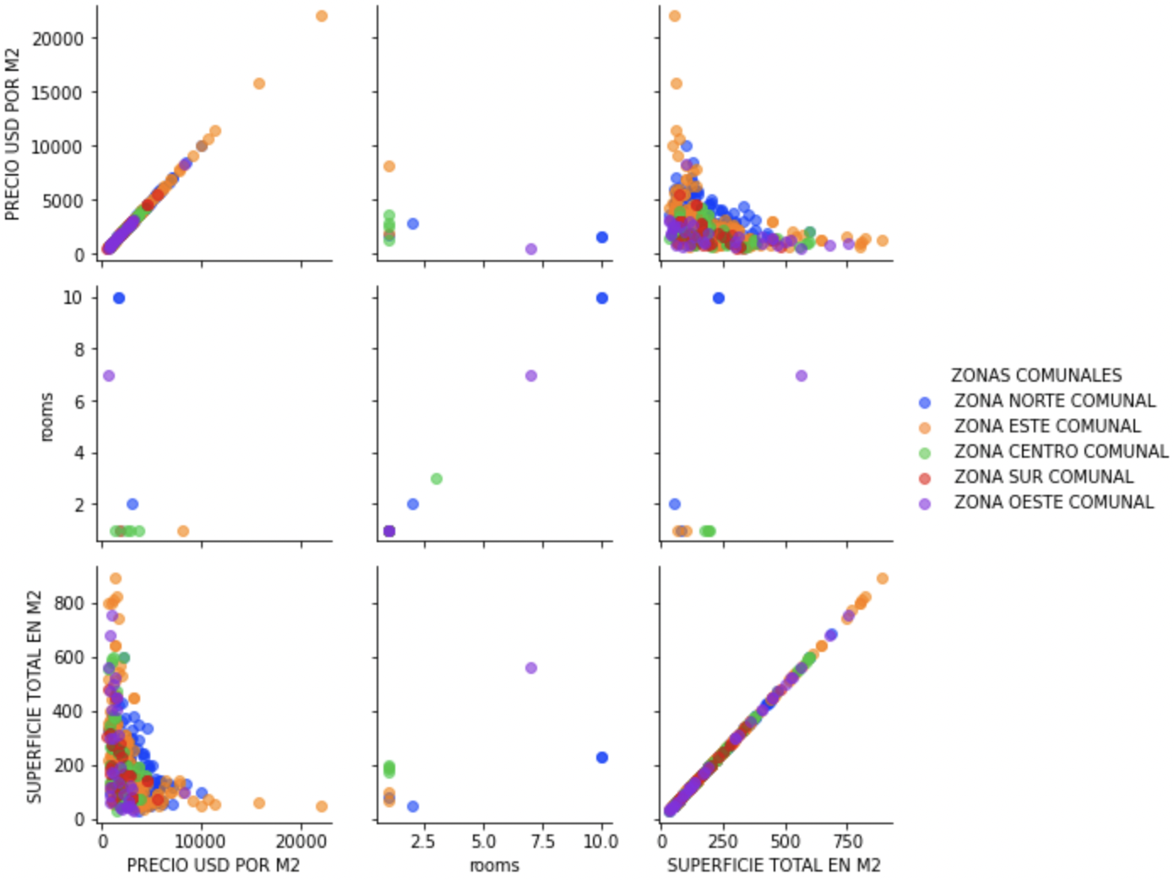
ANALISIS DE CORRELACION (Stores CABA)
CONCLUSIONES
Pareciera haber una correlacion `NEGATIVA` entre el PRECIO USD POR M2 y la SUPERFICIE, Stores de mayores superficies, su PRECIO USD POR M2 va disminuyendo.
Pareciera haber una correlacion `NEGATIVA` entre el PRECIO USD POR M2 y la cantidad de AMBIENTES del STORE, pero al ser una cantidad pequeña de datos, hay que tener cuidado con esta conclusion, puede no ser representativa.

Slide 25
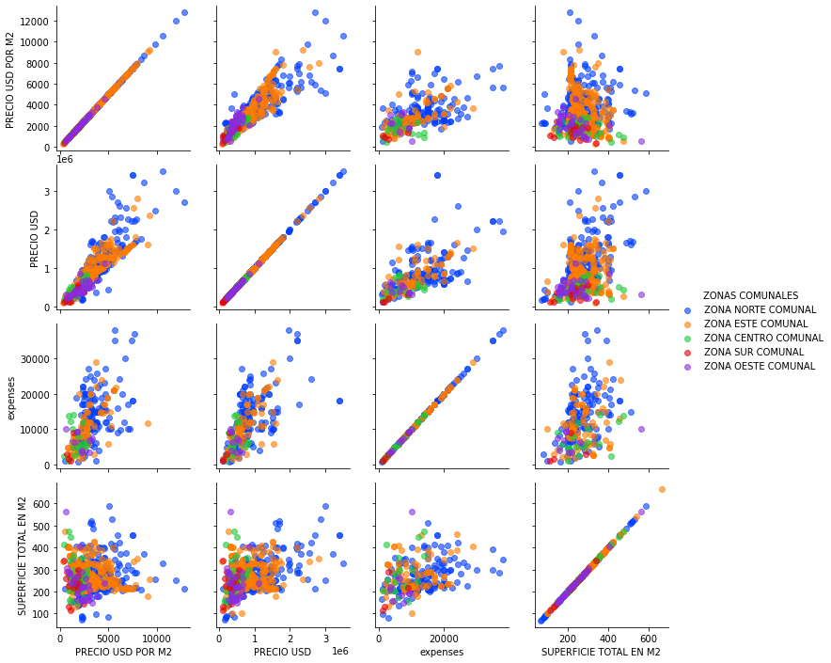
ANALISIS DE CORRELACION (Pisos CABA)
PISOS :
Los PISOS mas costosos y de mayores dimensiones, se encuentran en la ZONA NORTE COMUNAL
Los PISOS que mayor costo de expensas tiene, se encuentran en la ZONA NORTE COMUNAL.
Podemos ver que hay una correlación POSITIVA con el PRECIO USD.
Podemos ver que hay una correlación POSITIVA con el valor de las EXPENSAS del PISO, inmuebles ubicados en zonas mas costosas o que tienen mas amenities, suelen tener un PRECIO USD POR M2 mayor.
A diferencia de otras propiedades, donde el PRECIO USD POR M2, disminuía conforme aumentaban las dimensiones de la propiedad, en este caso, podemos ver que hay una correlación POSITIVA entre la SUPERFICIE y el PRECIO USD POR M2, similar a lo que ocurre con los apartamentos, al aumentar la superficie del inmueble, el PRECIO USD POR M2, tiene a aumentar.

Slide 26
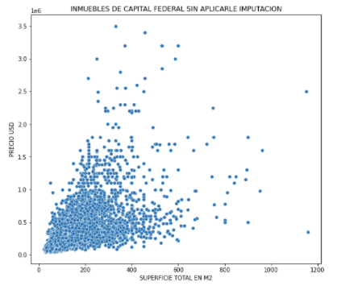
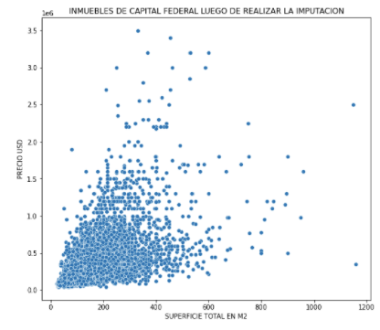
“SEGUNDA” IMPUTACION
Inicialmente intentamos imputar la columna PRICE USD POR M2, a partir de PRICE USD y SUPERFICIE TOTAL EN M2. Con esto logramos imputar un 1.3% la cantidad de nulos, que tenia la columna (28%).
Posteriormente, procedemos a imputar los valores faltantes de la columna SUPERFICIE TOTAL EN M2, a partir del valor promedio de superficie total, teniendo en cuenta el tipo de propiedad y el barrio.
Luego de esto, realizamos la operación
PRECIO USD POR M2 = PRECIO USD/ PRECIO TOTAL EN M2
Se compara el antes y después de cada imputación en un scatterplot, y se observa que la huella de puntos sigue el mismo patrón en todos los casos, por lo cual se toma como aceptable la imputación y se utilizará ese dataframe como base.

Slide 27
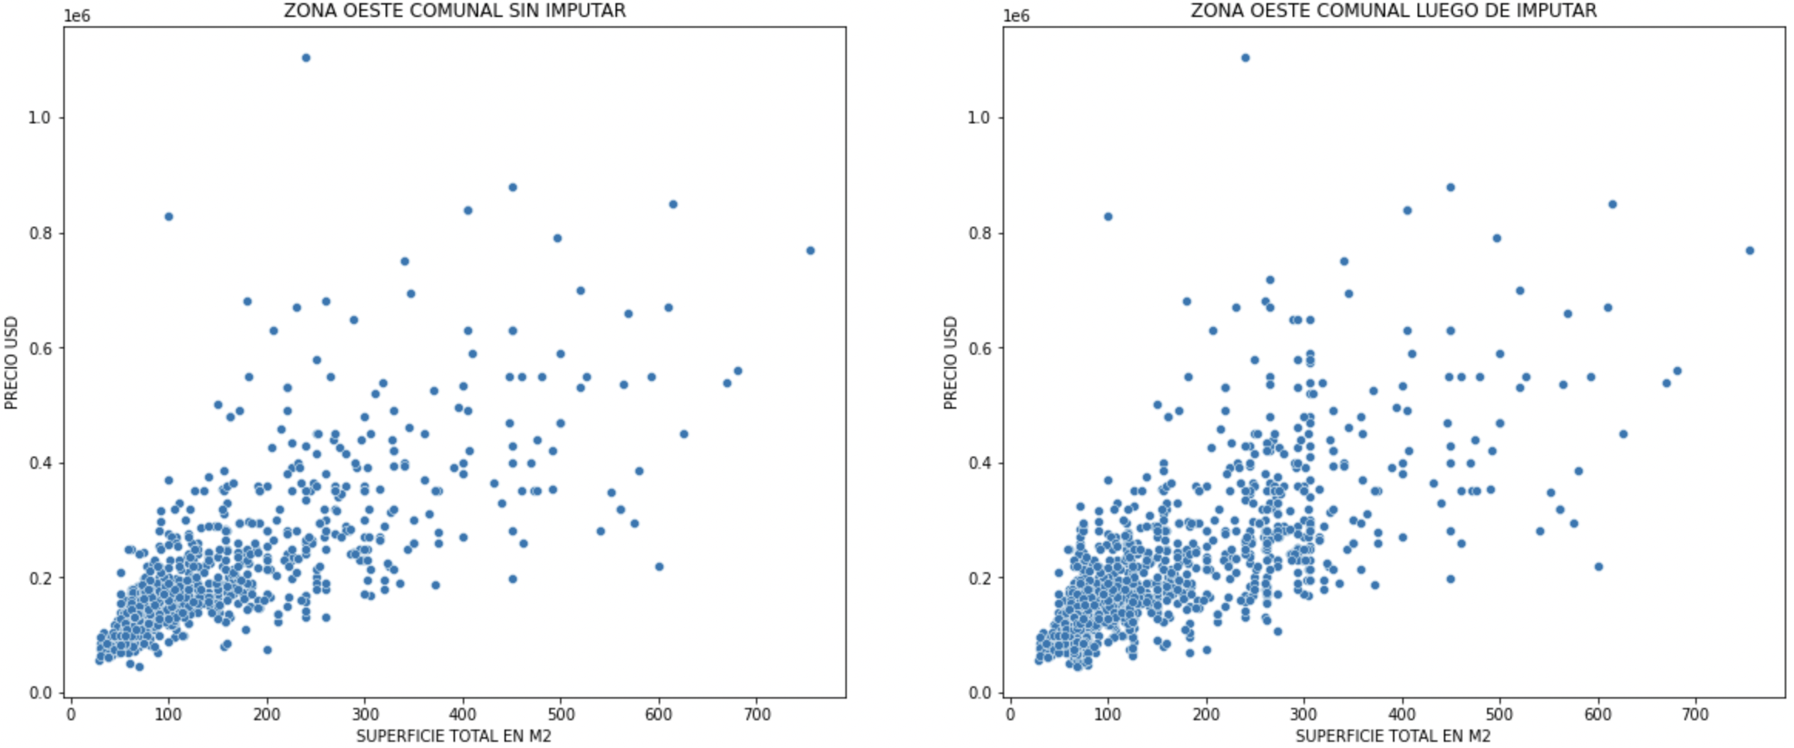
“SEGUNDA” IMPUTACION

Slide 28
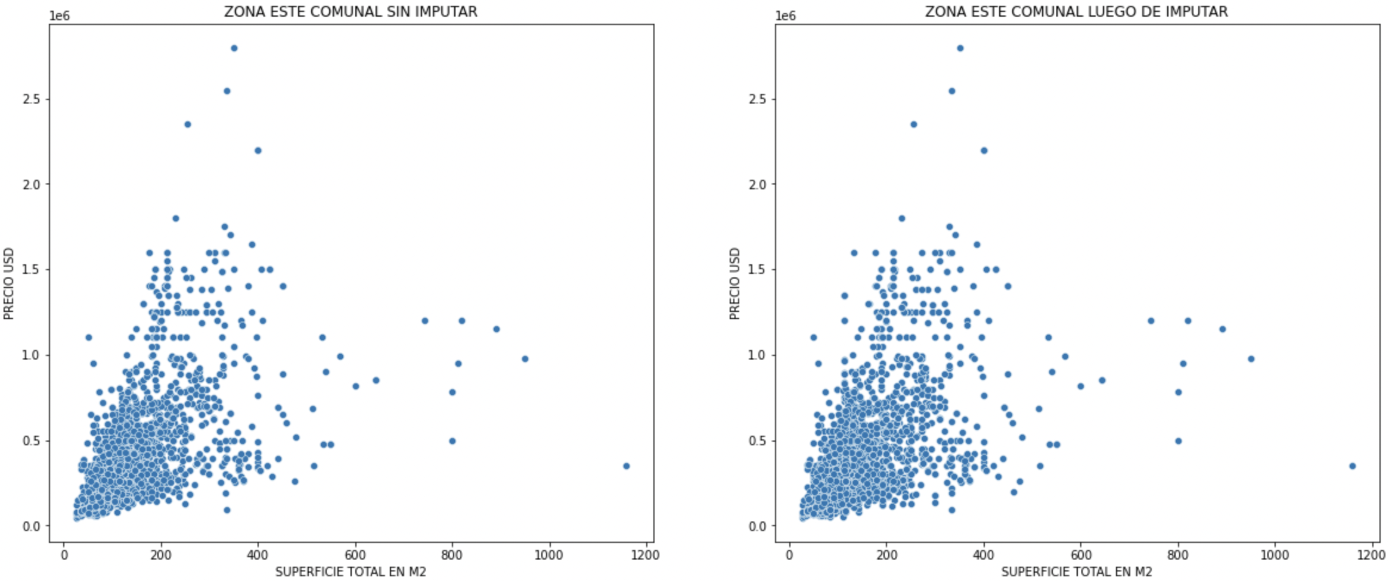
“SEGUNDA” IMPUTACION

Slide 29
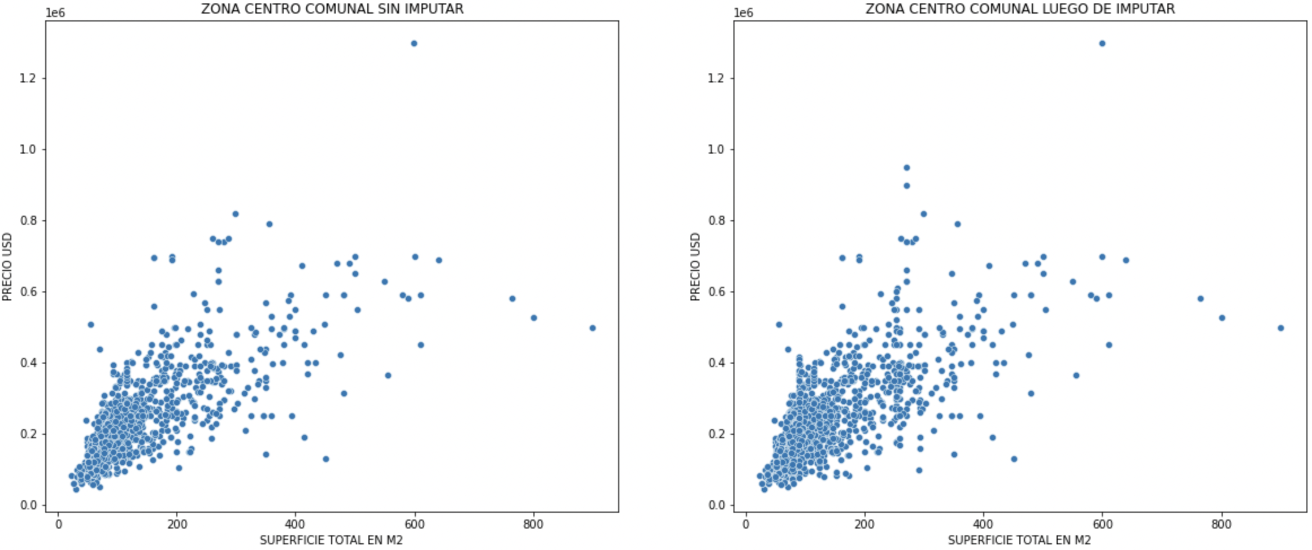
“SEGUNDA” IMPUTACION

Slide 30
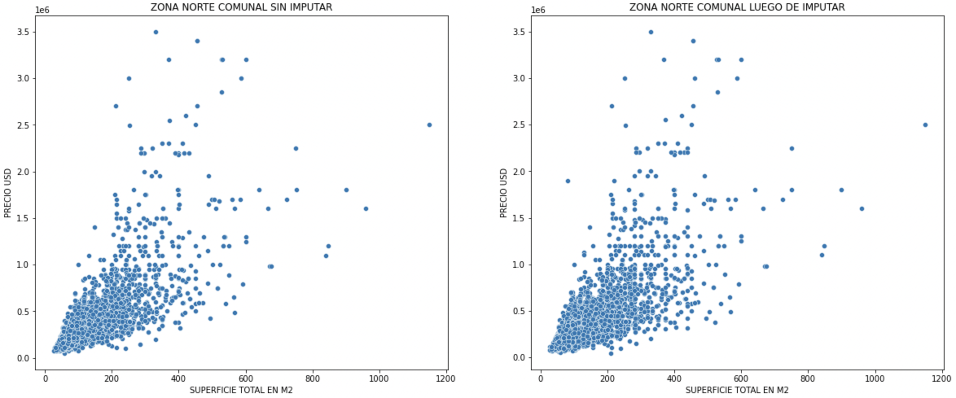
“SEGUNDA” IMPUTACION

Slide 31
CONCLUSIONES FINALES:
El dataset, para los inmuebles ubicados en Capital Federal limpio luego de imputarlo y
quitarle los outliers, duplicados, valores mal ingresados, nos queda reducido en un 40.9%
del tamaño que tenia originalmente, ya que paso de 32.316 registros a 13219.

Slide 32
Muchas gracias
Grupo 5

